Slide 1
课程基本信息
课程名称
  计算机组成原理（ Principle of Computer Organization）
前导课程
  C语言程序设计、数字逻辑电路
主要参考书：
  《计算机组成原理》，郑秋梅等，中国石油大学出版社，2012.7;
  《计算机组成与系统结构》，袁春风等，清华大学出版社,2011;
  《计算机组成与设计：硬件/软件接口》(原书第5版)，Yale N. Patt, Sanjay J. Patel著，梁阿磊,蒋兴昌,林凌译，戴维A.帕特森，[美] 约翰 L. 亨尼斯 著；王党辉，康继昌，安建峰 译，机械工业出版社，2015年;
  《深入理解计算机系统》（第2版），Randal E. Bryant, david R. O’Hallaron著，龚奕利，雷迎春译，机械工业出版社，2011 年.

Slide 2
课程定位及特点
计算机类专业本科生的一门重要专业基础课
  计算机专业研究生入学专业基础综合考试课程：组成原理45分；数据结构45分；操作系统35分；计算机网络25分
定位：课程内容处于计算机系统软硬件交界面
  涉及计算机硬件设计和指令系统设计
  与操作系统、编译程序和程序设计等软件设计技术密切相关
  在整个专业学习过程中起着重要的呈上起下的作用
  是计算机应用开发技术的重要支撑
特点：内容庞杂、抽象，所含内容前后连贯性强，且覆盖面广

Slide 3
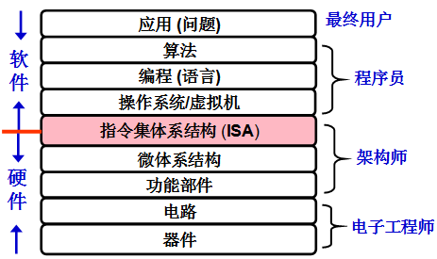
课程定位及特点
计算机系统抽象层的转换
程序执行结果
不仅取决于
算法、程序编写
而且取决于
语言处理系统
操作系统
ISA
微体系结构
不同计算机课程处于不同层次
必须将各层次关联起来解决问题

Slide 4
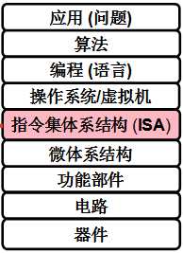
课程定位
基本目标：为后续课程的学习准备必要的底层硬件和计算机系统方面的基础知识。
部分专业课与计算机系统中各层次之间的关系
  C语言程序设计层
    数据的机器级表示、运算
    语句和过程调用的机器级表示
  操作系统、编译原理和链接的部分内容
  指令集体系结构（ISA）和汇编层
    指令系统、机器代码、汇编语言
  微体系结构及硬件层
    CPU的通用结构
    层次结构存储系统
计算机系统抽象层
软件
硬件

Slide 5

课程内容概要
/*---sum.c---*/
int sum(int a[ ], unsigned len)
{
int i，sum = 0;
for (i = 0; i <= len–1; i++)
sum += a[i];
return sum;
}
数据的表示***
数据的运算***
各类语句的转换与表示(指令)***
各类复杂数据类型的转换表示***
过程（函数）调用的转换表示
/*---main.c---*/
int main()
{
int a[1]={100};
int sum; sum=sum(a,1);
printf(“%d”,sum);
}
链接（linker）和加载
程序执行（存储器访问）***
异常和中断处理
输入输出(I/O)***

Slide 6
课程内容组织
计算机系统概述（4学时）
数据的表示（4学时）
数据的处理（运算器和运算方法）（4学时）
指令系统（4学时）
存储器（6学时）
控制器（8学时）
输入输出系统与系统互联（6学时）

Slide 7
具体的学习目标
最终用户
  对计算机系统的外部特性有一个宏观的了解，即清楚的知道利用计算机能做什么，计算机由那几部分组成、各部件的职能是什么
程序设计者
  了解计算机指令集体系结构
  深刻理解机器级指令与高级语言程序之间的联系，并能利用了解到的底层机器语言程序与高级语言程序之间的对应关系来设计高效的应用程序
  加深对操作系统、编译器等系统软件的理解

Slide 8
具体的学习目标
硬件系统设计：理解计算机硬件执行指令的机制
  知道计算机是如何执行指令、各功能部件是如何组织并相互互连以构成高效执行机器指令的硬件系统
    如何设计CPU和ALU？
    如何构成一个低成本的高速大容量的层次化存储体系？
    如何实现各类外部设备与CPU或内存之间的数据传输机制？

Slide 9
理论课、实验及考核方式
理论课（40学时）
实验（8学时）：实验教材暂时为电子版
  实验指导教师：刘文英老师
  时间与地点：9~10周，基础楼C621
    具体安排
考核方式
  课后作业
  平时表现：考勤+课堂互动
  实验
  期末考试
考试
  初步定在11周

